Slide 1
UFRRJ
Mapeamento e Levantamento dos Processos Erosivos nas trilhas do Parque Estadual da Pedra Branca, RJ
Trabalho de Conclusão de Curso apresentado à Universidade Federal Rural do Rio de Janeiro
Autora: Carine Brum de Oliveira Silva
Orientador: Dr. José Miguel Peters Garcia
Seropédica, 2025

Slide 2
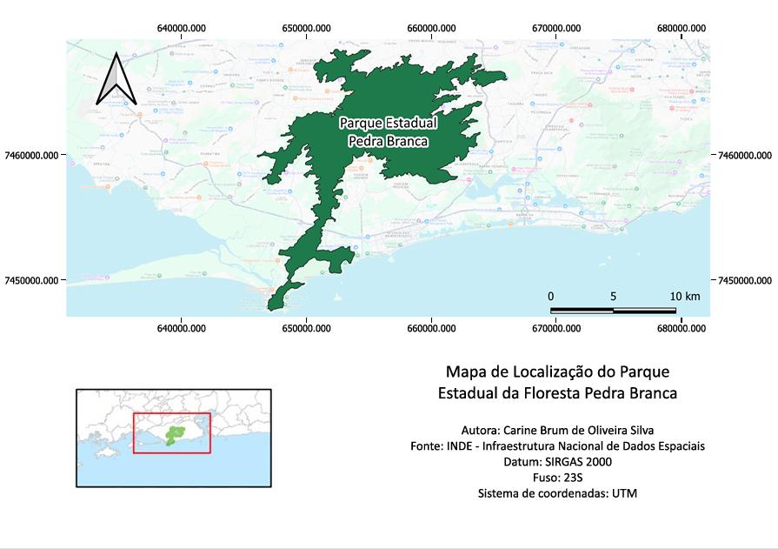
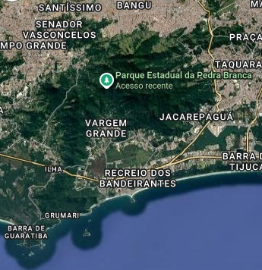
Foco: Integridade da Unidade de Conservação e Serviços Ecossistêmicos.
Condicionantes: Maciço Granítico e Gnáissico, Chuvas Concentradas e Uso Público de Forma Irresponsável.
Efeito Amplificado: Erosão gerando Perda de Solo, Risco a Infraestrutura e Degradação de Trilhas.

Slide 3
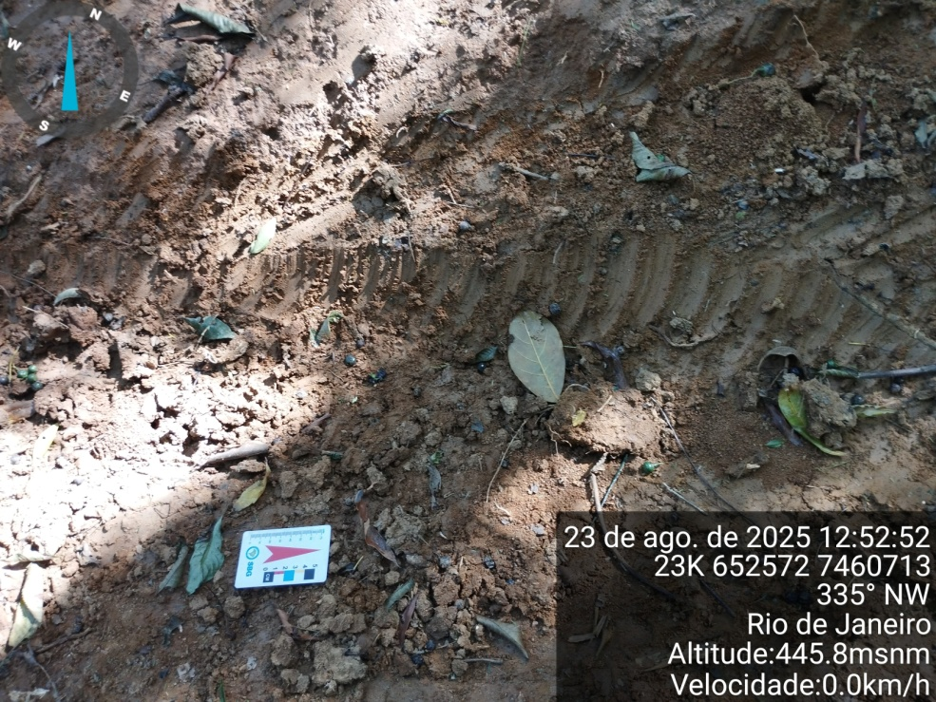
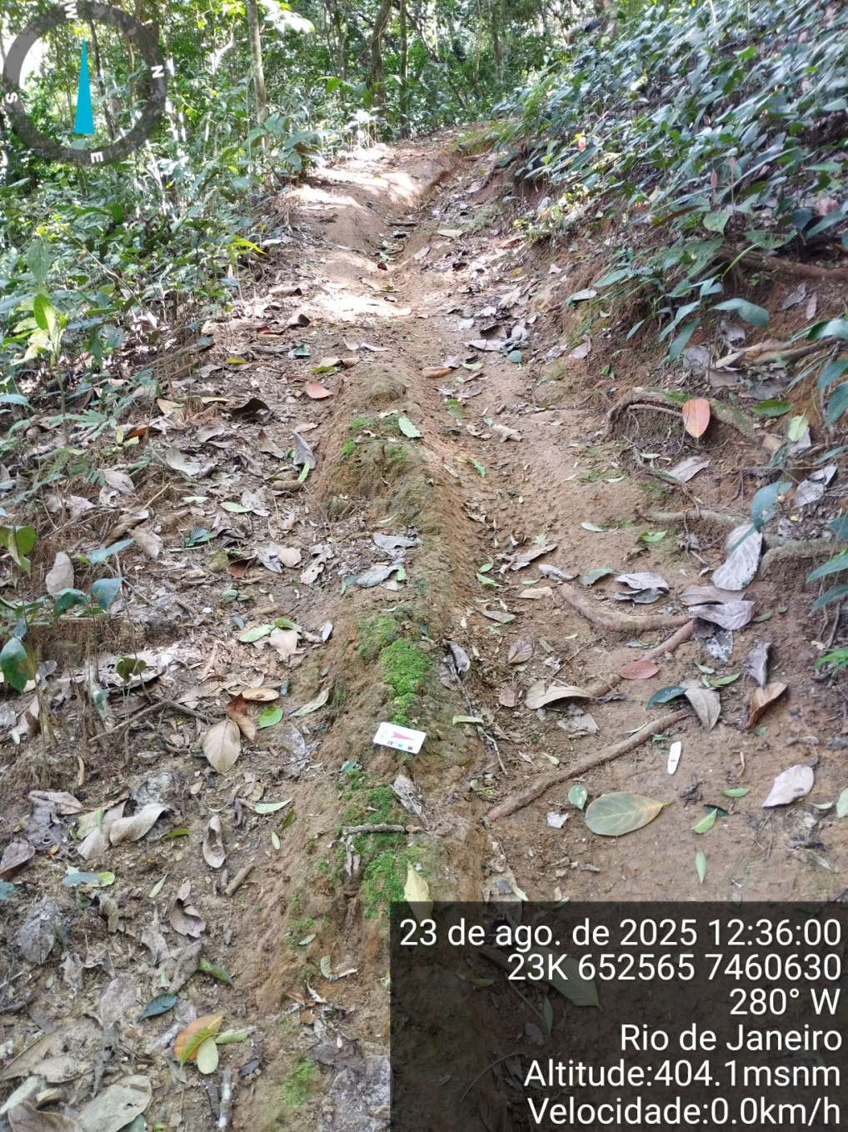
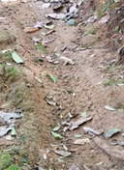
Ponto 14 da Trilha 3
Ponto 13 da Trilha 3

Slide 4
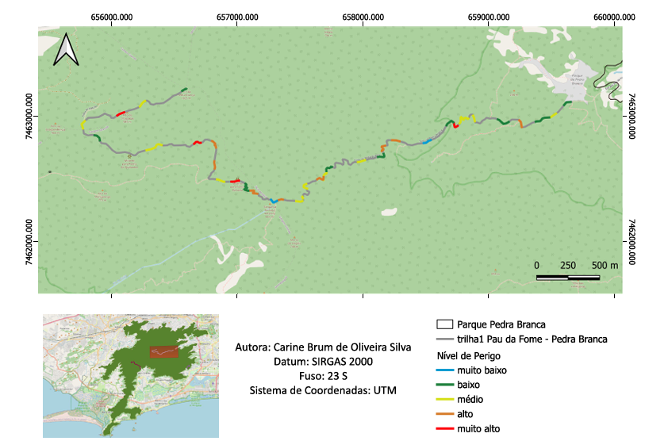
Objetivo: Mapear e classificar os processos erosivos para subsidiar o manejo.
Desafio: Capturar a Heterogeneidade Espacial e o Gradiente de Severidade dos processos ao longo das trilhas.

Slide 5
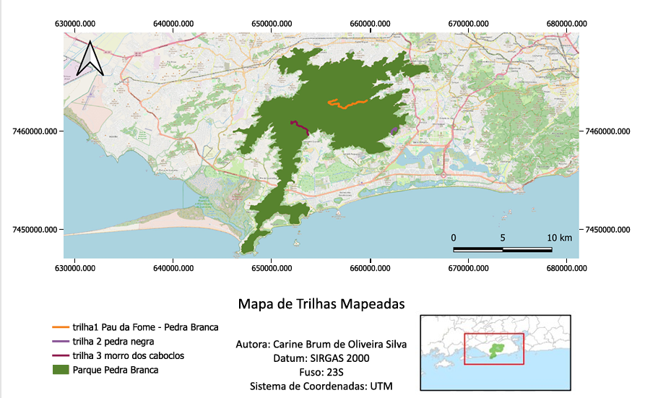
Amostragem Representativa:
Trilha 1: (Maior Fluxo de Visitantes/Vulnerabilidade).
Trilha 2: (Variabilidade Litológica/ Difícil acesso).
Trilha 3: (Uso Indevido/Alto Risco de Acesso).
Técnica: Coleta de 70 pontos georreferenciados (UTM) e classificação dos 6 atributos de erosão in loco.

Slide 6
Geomorfologia: Domínio de Rochas Graníticas e Gnáissicas (susceptíveis ao intemperismo esferoidal, desgaste físico-mecânico, colapso de encostas etc.).
Pedologia: Prevalência de Solos Arenosos/Argilosos (baixa coesão, alta percolação).
Fator Chave: O papel da Declividade no aumento da velocidade do escoamento superficial.

Slide 7
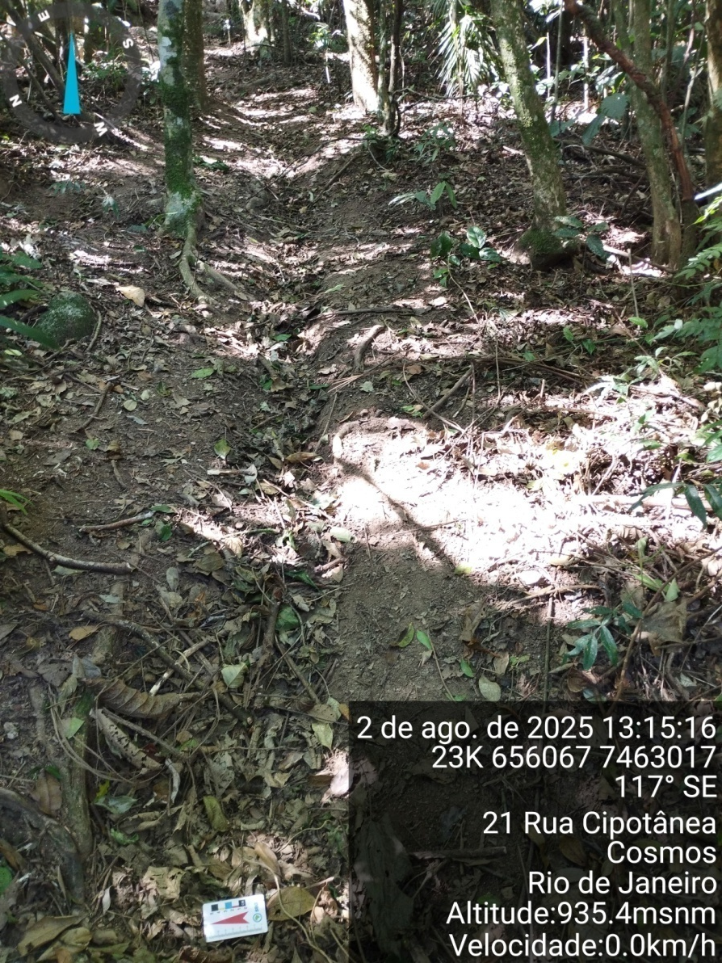
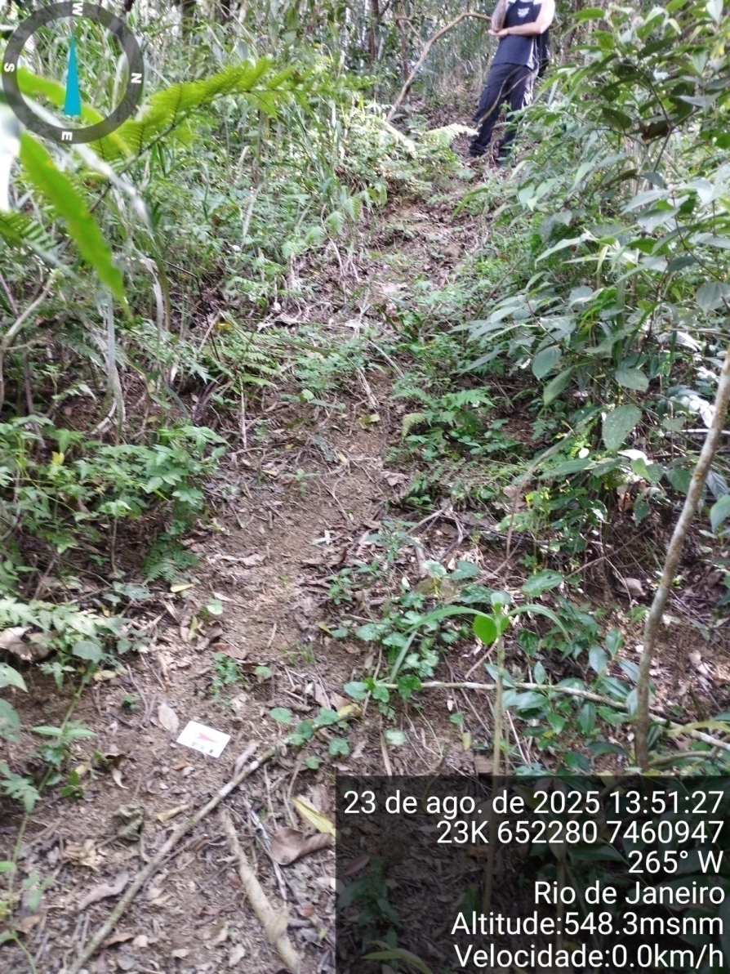
Ponto: 33 da Trilha 1
Ponto 18 da Trilha 3
Condicionantes: Solo Arenoso pouco Coeso + Alta Declividade
Processo: Erosão Laminar

Slide 8
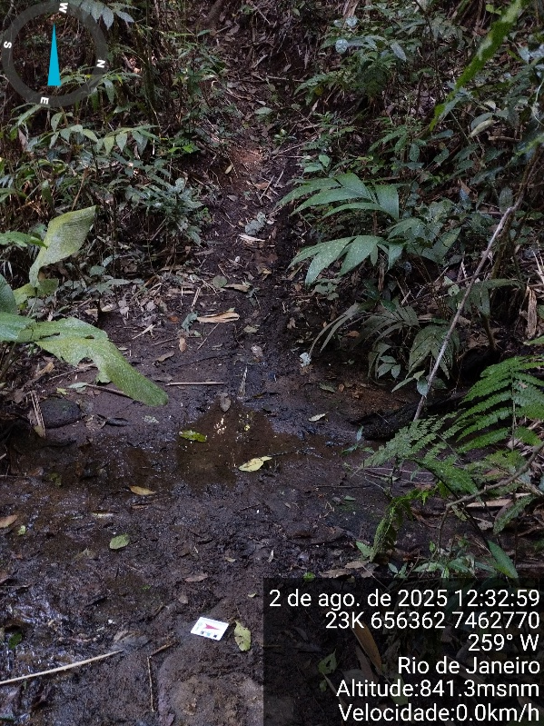
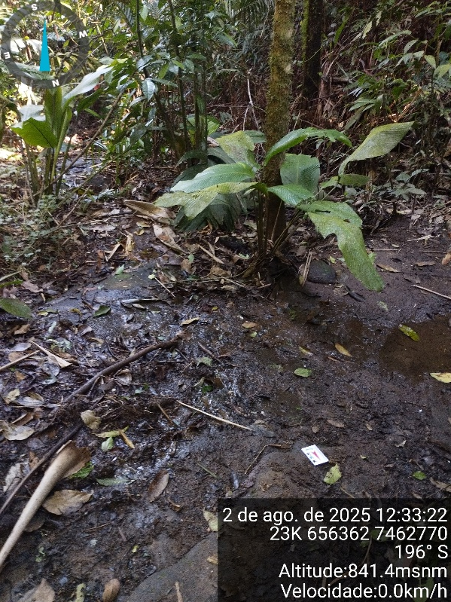
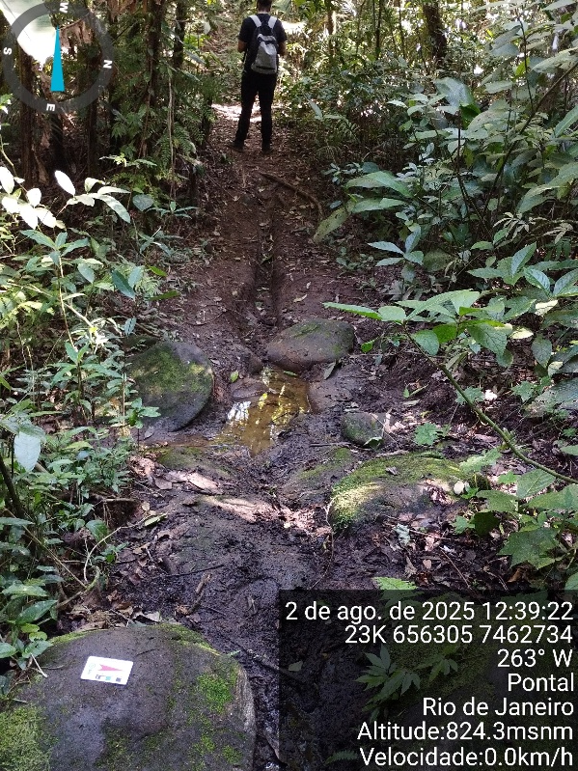
Ponto: 29
Nível de Perigo: Médio
Ponto: 30
Nível de Perigo: Médio

Slide 9
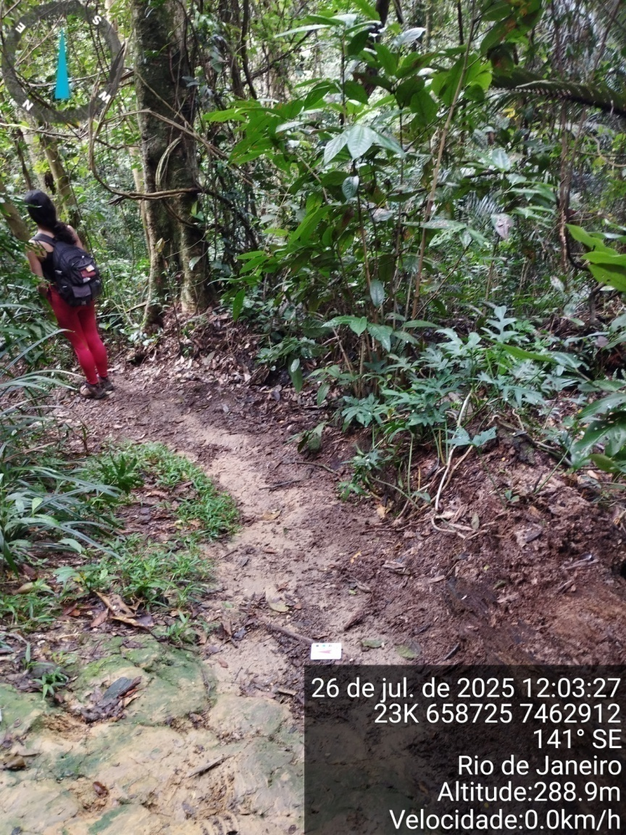
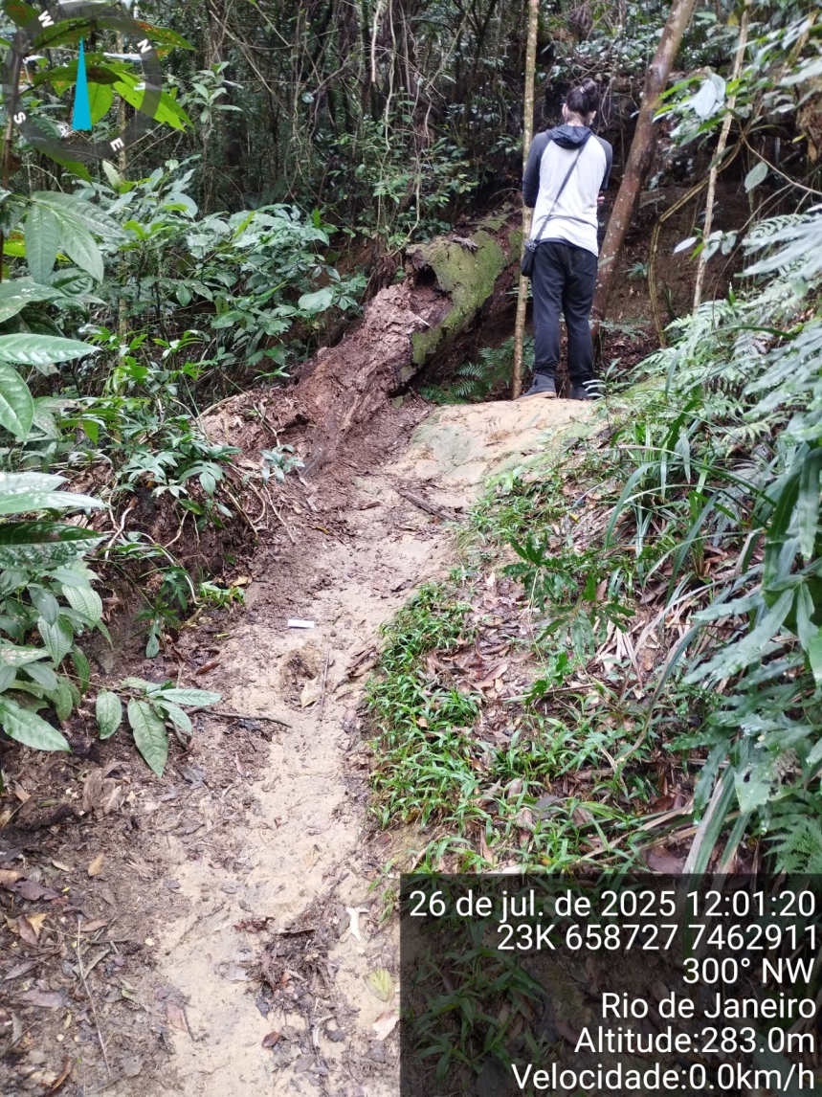
Ponto: 10
Nível de Perigo: Muito Alto
Processo: Erosão Laminar
Fator Chave: Alta Declividade + Solo Argiloso Saturado muito Escorregadio

Slide 10
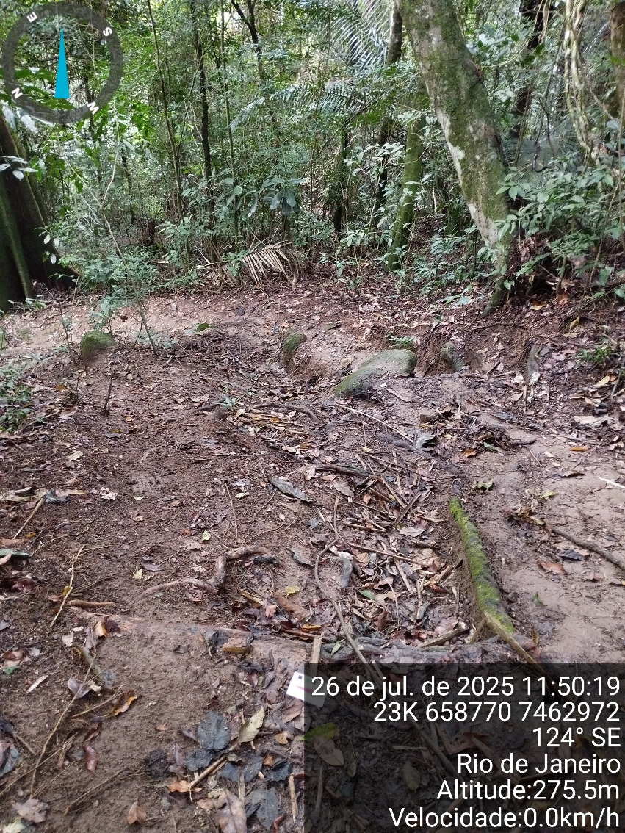
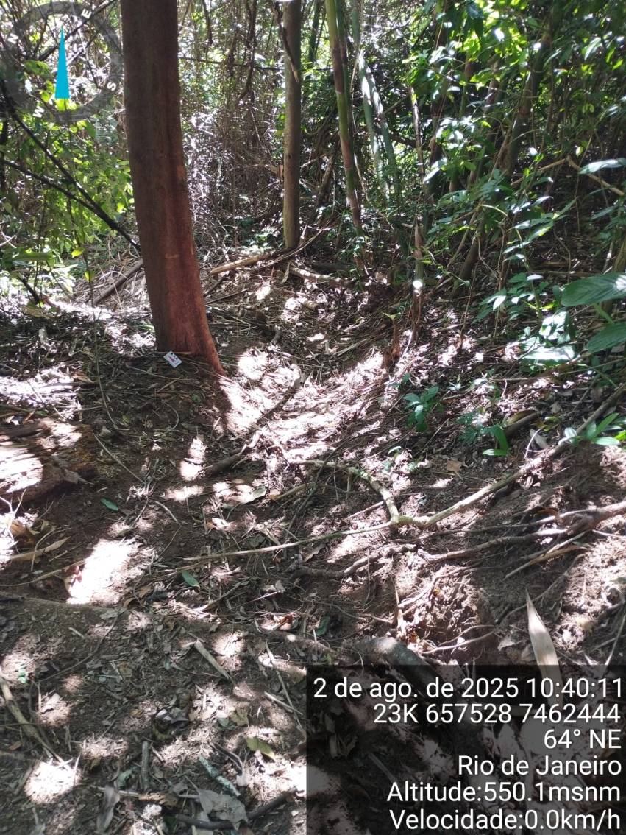
Ponto: 9
Nível de Perigo:
Ponto: 19
Nível de Perigo: Médio
Processo: Widening da Trilha e Degradação da Estrutura.
Consequência: Raízes expostas perdem função de contenção e o piso da trilha se torna irregular.

Slide 11
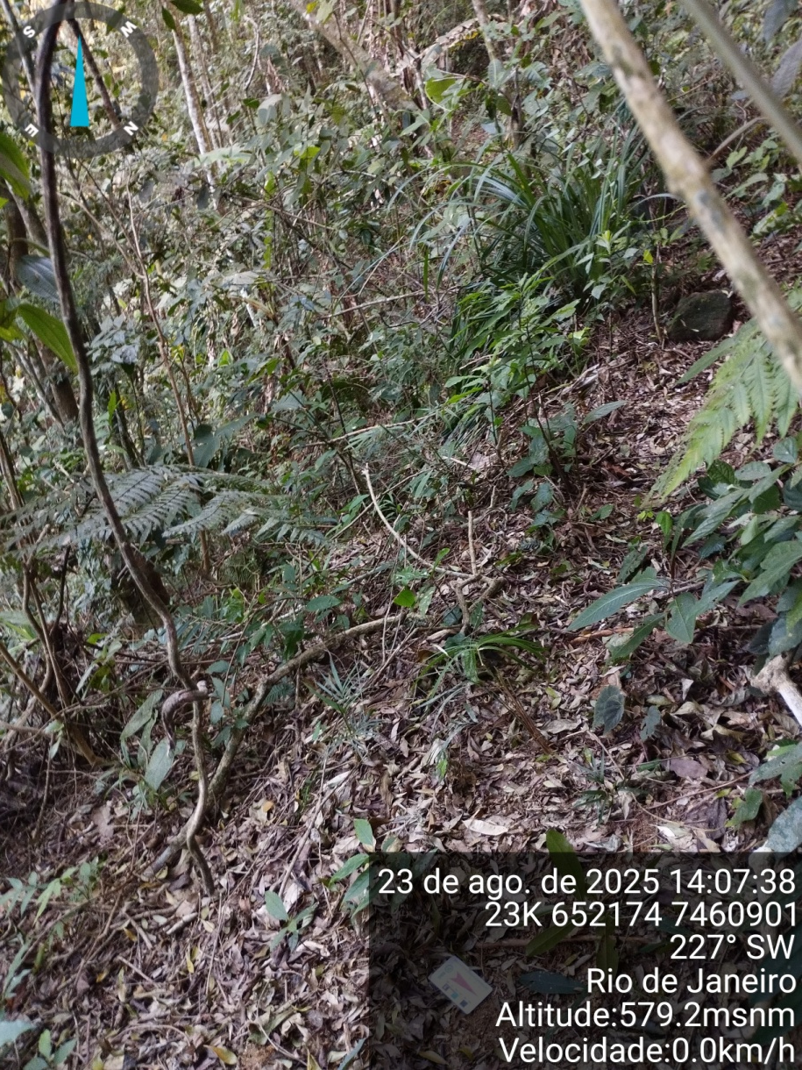
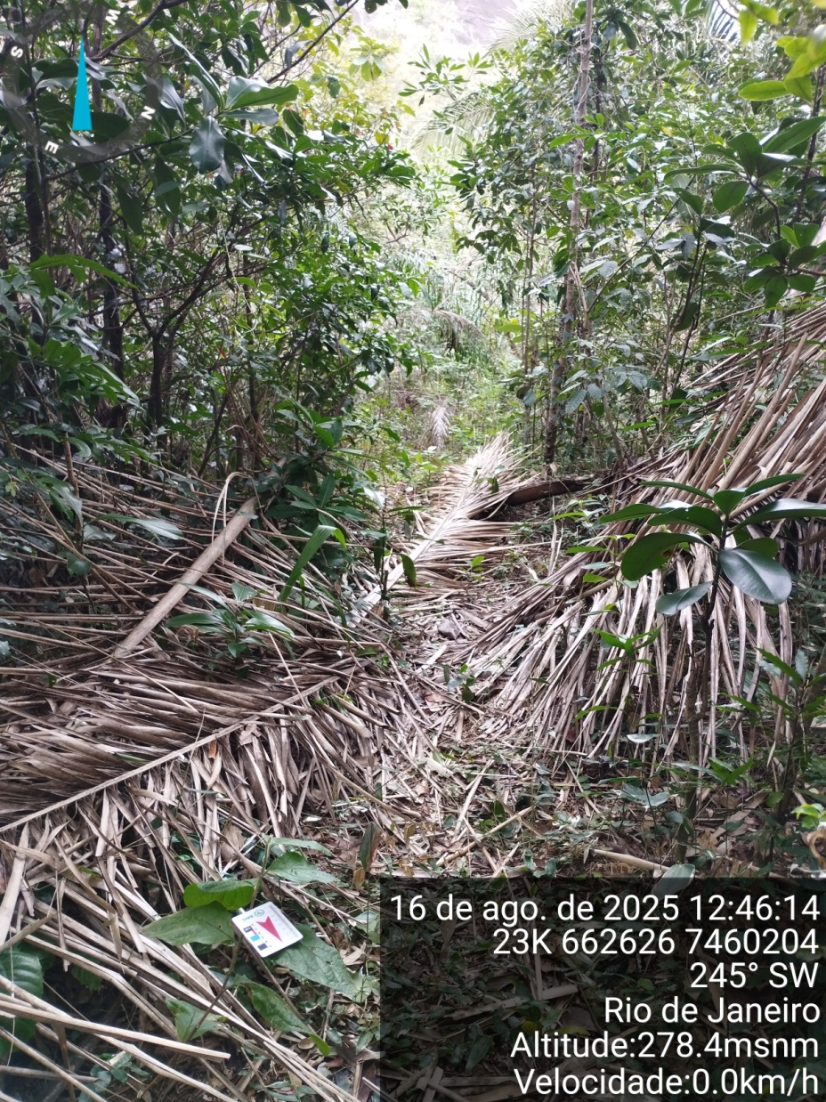
Trilha 2 (Pedra Negra): Ponto 14
Maior incidência de Mata Fechada e Risco de Caminho Alternativo Oculto.
Trilha 3 (Morro dos Caboclos): Ponto 19
Perigo Extremo associado à estreiteza da trilha e declive lateral.

Slide 12
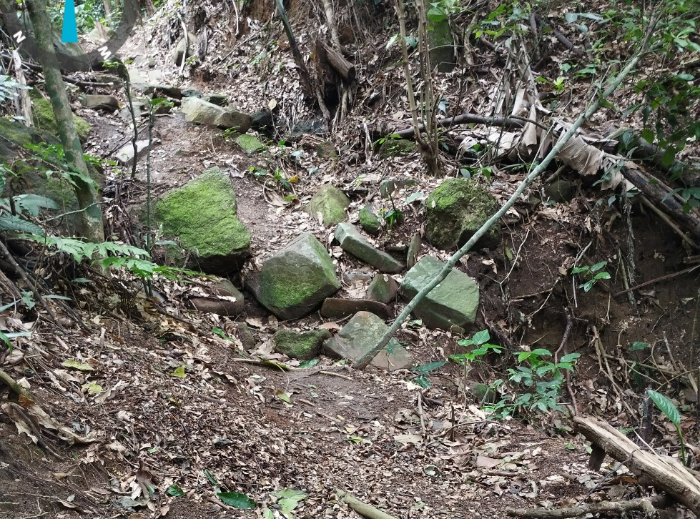
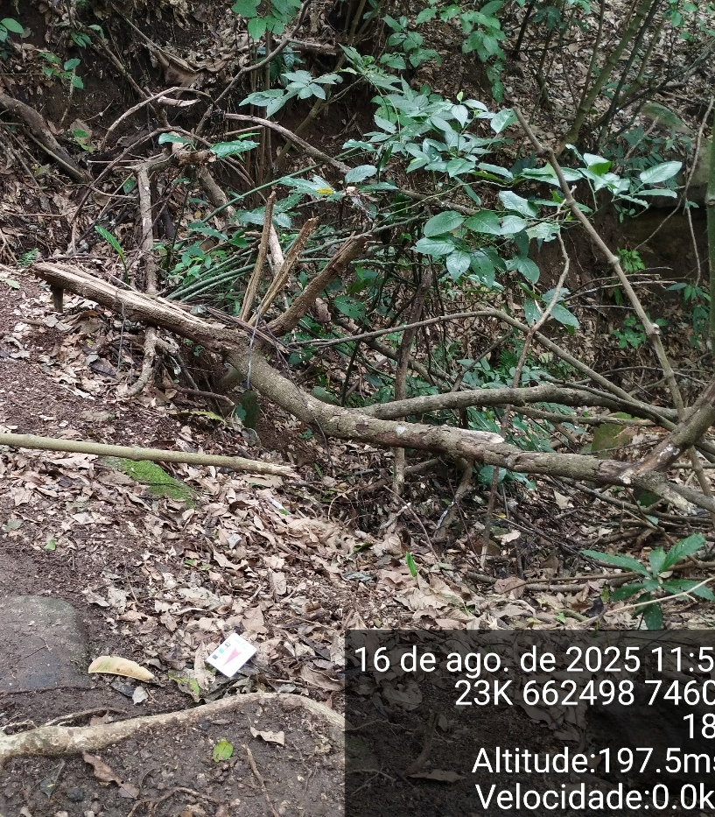
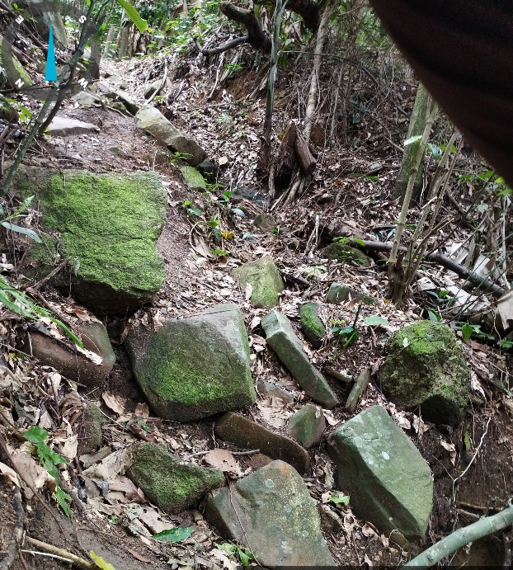
Trilha 2 (Pedra Negra): Ponto 11
Nível de Perigo: Muito Alto

Slide 13
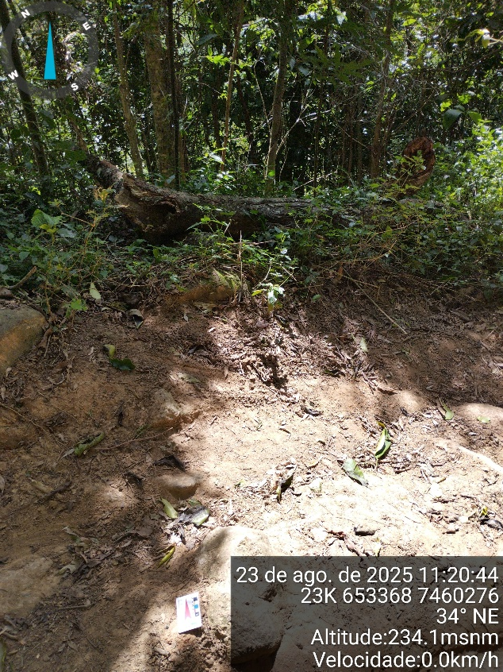
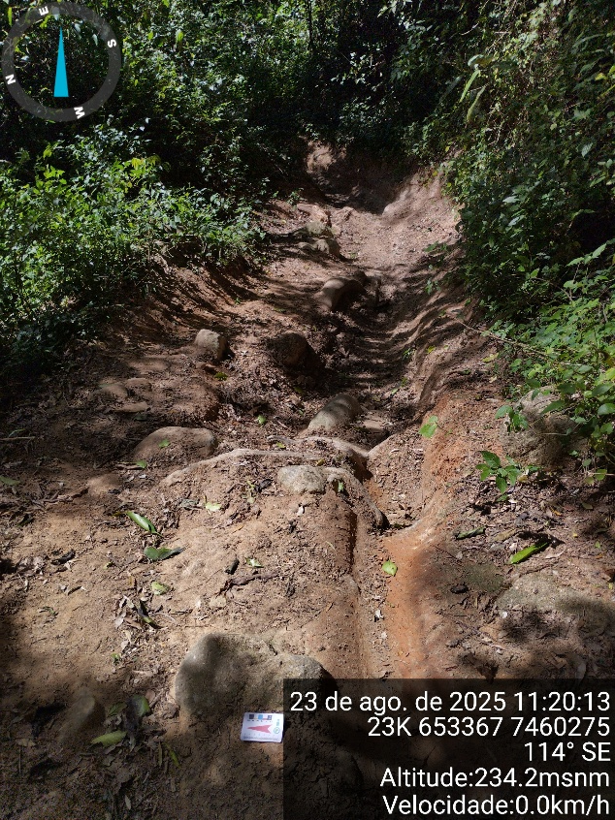
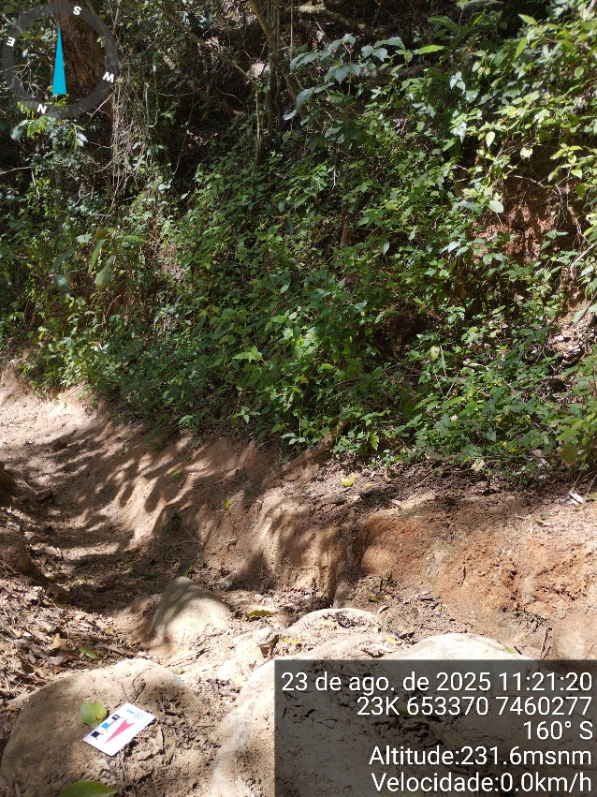
Trilha 3 (Morro dos Caboclos): Ponto 7
Nível de Perigo: Médio
Processo: Erosão Laminar e em sulco + Uso Indevido
Consequências: Solo instável, Irregular e Escorregadio

Slide 14
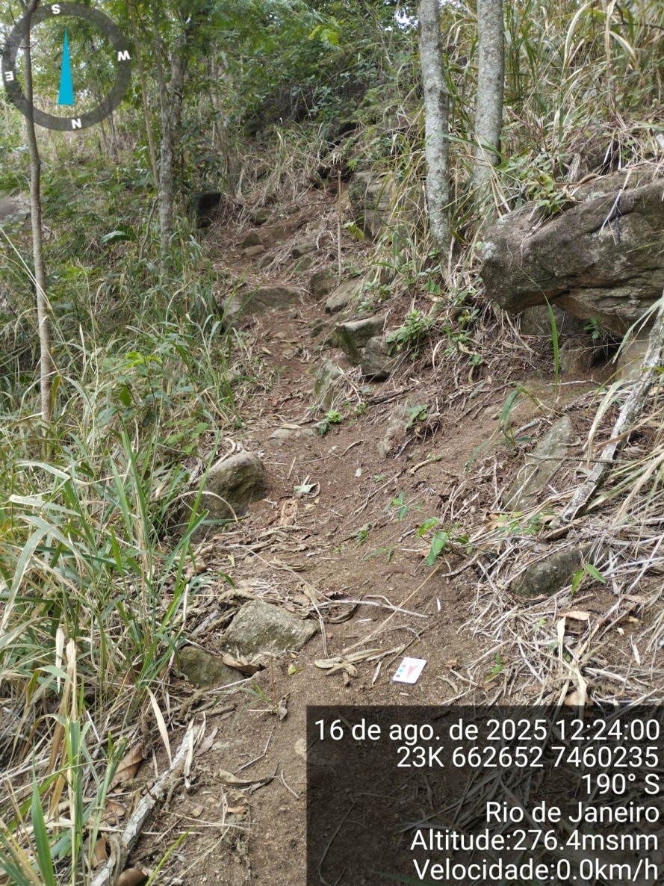

Ponto: 13 da Trilha 2
Solo Argiloso: Alta Coesão e Baixa Permeabilidade
Solo Arenoso: Baixa Coesão e Alta permeabilidade
Ponto: 13 da Trilha 3

Slide 15
Uso Antrópico Elevado: Pisoteio, Rotas Alternativas
Alta Declividade Local: Média à Alta
Substrato Susceptível: Solo com Baixa Coesão
X
Efeito Multiplicado:
Aumento Exponencial da Energia da Água (Maior Velocidade de Escoamento e Capacidade de Corte)
Erosão Severa e Risco Extremo

Slide 16
Trilha Pau da Fome
Decisão: Manejo de Drenagem e Bioengenharia (Soluções de Baixo Impacto)
Priorização de Ação: Concentrar Recursos em Pontos de Risco Muito Alto.
Calibração de Técnica: Escolha do Manejo Baseada na “Assinatura” do Risco.
Diferenciação: Solução na Trilha 1 (Erosão Hídrica) é diferente da Trilha 2 (Falta de sinalização) e da Trilha 3 (Risco Geotécnico)
Trilha Pedra Negra
Decisão: Monitoramento Contínuo e Sinalização de Desvio (Soluções de monitoramento)
Trilha Morro dos Caboclos
Decisão: Intervenção Estrutural e Contenção Pesada (Soluções de Alto Impacto)

Slide 17
Diagnóstico
Base de Dados Georreferenciada de Risco.
Tipologia de Risco.
Criação de Estações de Monitoramento Contínuo.
Desenvolvimento de Modelagem Preditiva (Antecipação de Risco).
Prognóstico

Slide 18
OBRIGADA.

